Slide 1
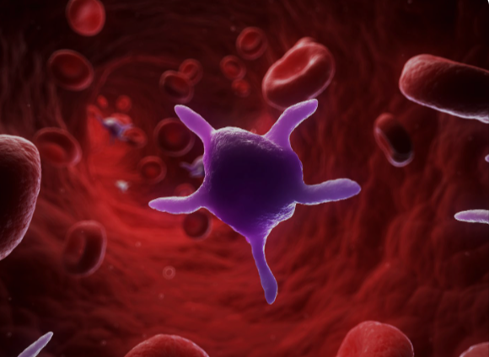
İTP Tedavisinde Hangi Tedavi, Hangi Hastaya, Ne Zaman?
Abdi İbrahim Sönmez
Hatay EAH

Slide 2
İMMUN TROMBOSİTOPENİK PURPURA (İTP)
Otoimmun bir hastalık
Plt sayısı < 100000/mm³
Plt karşı sensitize IgG tipinde otontikorlar
Sekonder nedenler sık (KLL,SLE,lenfoma,EBV enf.,ilaçlar)
Ekartasyon tanısı
Erişkinlerde kronik ITP (süre >12 ay)
İnsidans 1-6/100.000 yılda
Türkiye’de insidans 5,1/100.000 yılda (+ çocuk) 2024
K/E: 3/1
-Justiz Vaillant AA, Gupta N. ITP-Immune Thrombocytopenic Purpura (Archived). 2024 May 5. In: StatPearls [Internet]. Treasure Island (FL): StatPearls Publishing; 2025 Jan–. PMID: 30725925.
-Pietras NM, Gupta N et al. Immune Thrombocytopenia. 2024 May 5. In: StatPearls [Internet]. Treasure Island (FL): StatPearls Publishing; 2025 Jan–. PMID: 32965953.

Slide 3
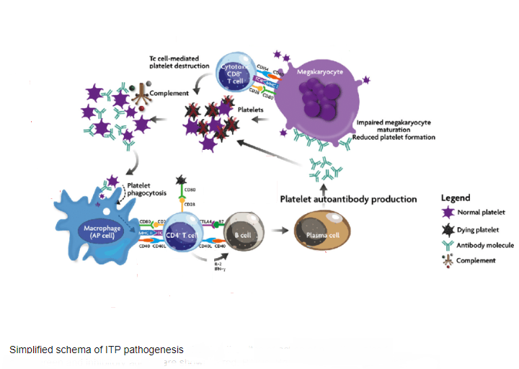
İTP PATOGENEZİ
Recent advances in the mechanisms and treatment of immune thrombocytopenia.Provan, Drew et al.eBioMedicine 2022, Volume 76, 103820

Slide 4
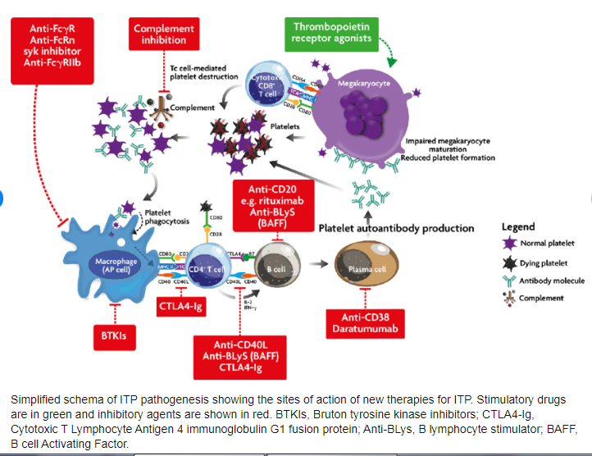
İTP TEDAVİLERİ
Recent advances in the mechanisms and treatment of immune thrombocytopenia.Provan, Drew et al.eBioMedicine 2022, Volume 76, 103820

Slide 5
REFRAKTER İTP
*Splenektomiye yanıt vermeyen veya splenektomi sonrasında nüks eden ve ciddi kanama riskini azaltmak için tedavi gerektiren hastalık
2 ve daha fazla tedaviye yanıtsız , kanamanın eşlik ettiği hastalar (splenektomi ilişkisiz)
  **RTX ve TPO-RA dahil bir ya da daha fazla tedaviye yanıtsız ya da yanıt kaybı olan hastalar (Splenektomi şartı yok, kanama durumundan bağımsız)
  %10-15→Doğru tanı mı?
*Rodeghiero et al. Standardization of terminology, definitions and outcome criteria in immune thrombocytopenic purpura of adults and children: Report from an international working group. Blood (2009)
**Mahévas M, Gerfaud-Valentin M et al. Multirefrakter kronik immün trombositopeninin özellikleri, sonuçları ve tedavisine yanıt. Kan (2016) 128(12):1625–30. doi: 10.1182/blood-2016-03-704734

Slide 6
İTP HASTALARINDA TEDAVİ SEÇİMİNİ ETKİLEYEN FAKTÖRLER
KLİNİK FAKTÖRLER:
  Kanama varlığı ve tipi / şiddeti, kanama riski, tromboemboli riski ya da öyküsü, enfeksiyon ya da taşıyıcılık durumu
TEDAVİ İLİŞKİLİ FAKTÖRLER:
  Ulaşılabilirlik, kısıtlamalar, maliyet
HASTA İLİŞKİLİ FAKTÖRLER:
  Yaş, ek hastalık ve ilaç kullanımı (antikoagulan gibi), çocuk sahibi olmak isteyen kadın hasta
İLAÇ ÖZELLİKLERİ:
  Etki başlangıç süresi, güvenilirlik, etkinlik, HRQoL etkisi, tedavi süresi
HASTANIN TERCİHİ:
  Süreli ya da devamlı tedavi tercihi, operasyon isteği, yaşam tarzı, tedavi uyumu
-Pietras NM, Gupta N et al. Immune Thrombocytopenia. 2024 May 5. In: StatPearls [Internet]. Treasure Island (FL): StatPearls Publishing; 2025 Jan–. PMID: 32965953.
-Ghanima W, Cuker A, Michel M. Insights on treatment of adult ITP: algorithm for management and role of multimodal therapy. Hematology Am Soc Hematol Educ Program. 2024 Dec 6;2024(1):678-684.

Slide 7
İTP’DE BİRİNCİ BASAMAK TEDAVİ
Steroid
Predniso(lo)ne 0,5-2 mg/kg (max 80 mg) Süre? (2-3 Hf max. 8 hf )
Deksametazon 40 mg/gün, toplam 4 gün (3 kür /14-28 günde bir şeklinde)
IVIG
Tek (steroid kontraendike) ya da steroid (hızlı yanıt için oral yerine IV tercih edilebilir) ile kombine
Acil operasyon ya da splenektomi öncesi
1. basamak tedavide ve kanama durumunda 1-2 gr/kg /gün ve ya 0,4 gr/kg 5 gün
Hedef; trombosit sayısını normal seviyelere getirmekten ziyade kanama komplikasyonunu önleyecek yeterli trombosit sayısına ulaşmak
-Provan D. Blood advances.2019 Neunert C. Blood advances.2019
-Matzdorff A, Meyer O et al. Immune Thrombocytopenia - Current Diagnostics and Therapy: Recommendations of a Joint Working Group of DGHO, ÖGHO, SGH, GPOH, and DGTI. Oncol Res Treat. 2018;41 Suppl 5:1-30.
-Matzdorff A, Alesci SR et al. Expert Report on Immune Thrombocytopenia: Current Diagnostics and Treatment - Recommendations from an Expert Group from Austria, Germany, and Switzerland. Oncol Res Treat. 2023;46 Suppl 2:5-44.

Slide 8
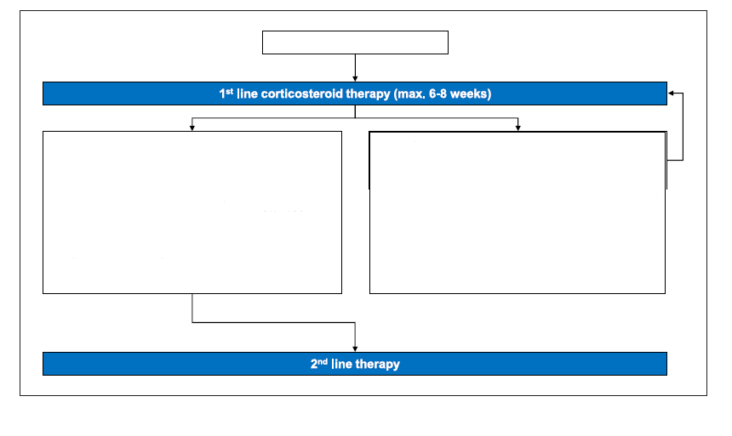
NE ZAMAN İKİNCİ BASAMAK TEDAVİ?
ITP tanısı
2-4 hafta içinde hiç yanıt yoksa
İntolere hasta ya da ciddi yan etki gelişimi
Geçici etki var ancak plt başlangıç değere düştüyse
Yanıt var ancak uzun süreli kullanım sonrası 6 ay içinde yanıt kaybı geliştiyse
Steroid yanıtı olup kesildikten 6 ay sonra tekrarladıysa
(yan etki olmadığı ve hastanın tolere ettiği gösterildiği takdirde steroid tekrarı)
Matzdorff A, Alesci SR et al. Expert Report on Immune Thrombocytopenia: Current Diagnostics and Treatment - Recommendations from an Expert Group from Austria, Germany, and Switzerland. Oncol Res Treat. 2023;46 Suppl 2:5-44.

Slide 9
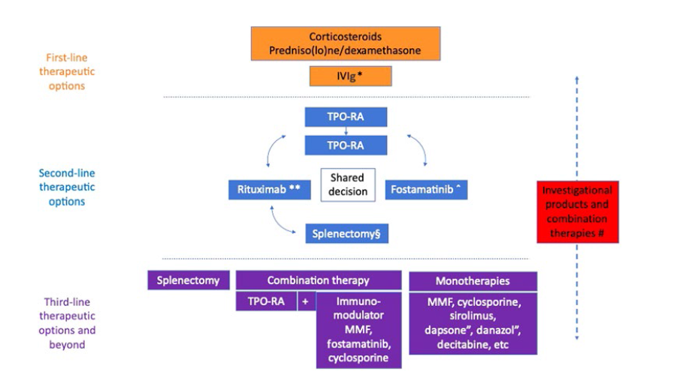
İKİNCİ VE İLERİ BASAMAK TEDAVİLER
Erişkin ITP hastalarına terapötik yaklaşım algoritması
*Ivıg: aktif ciddi kanama ve yüksek kanama riski
**Rx: sınırlı süreli tedavi isteyen, gebelik düşünen genç kadın, tromboemboli riski nedenli TPO-RA önerilmeyen hastalara
δ Splenektomi: ikinci basamak tedaviler arasında hala yer almakta (tanı anından en az 12 ay sonra olmak kaydıyla)
# Yeni ajanlar ve kombinasyon tedavileri ilk ve ikinci basamakta umut verici olmakla birlikte standart tedavi olarak yer almıyor.
‘’ Dapson ve danazol: alternatif tedavilere ulaşılamayan yerlerde kullanılmaktadır.
Ghanima W, Cuker A, Michel M. Insights on treatment of adult ITP: algorithm for management and role of multimodal therapy. Hematology Am Soc Hematol Educ Program. 2024 Dec 6;2024(1):678-684

Slide 10
II. ve III. BASAMAK TEDAVİLER
1. Basamak tedavi
Tedavisiz , >6ay sonrası relaps
Tedavi endikasyonu var (2. basamak tedavi)
Hafif kanama ya da kanama olmaması
TPO-RA
FOSTAMATİNİB RİTUKSİMAB
Gözlem
SPLENEKTOMİ*
<6ay içinde relaps olması ya da remisyon olmaması
2. basamak tedavi
Yanıtsız ya da relaps
Azathioprine,Cyclosporin A
Cyclophosphamide
Danazol,Dapsone
Mycophenolate mofetil
Vinca alkaloids
Hidroksiklorokin
**Yeni ajanlar
***Kombinasyon tedavileri
Splenektomi
Dalak embolizasyonu
Matzdorff A, Alesci SR et al. Expert Report on Immune Thrombocytopenia: Current Diagnostics and Treatment - Recommendations from an Expert Group from Austria, Germany, and Switzerland. Oncol Res Treat.
2023;46 Suppl 2:5-44.

Slide 11
RİTUKSİMAB (ANTİ CD20)
375 mg/m2 (4 hf, hf’da bir ), 100 mg/m2 (4 hf, hf’da bir)
Erken yanıt 1-2 hafta, geç yanıt 8-12 hafta
Başlangıçta yanıt oranı %50-70, 6. ayda %39-45, 5.yılda yaklaşık % 20-25 (splenektomiye göre daha az) , yanıt kaybı >9 ay
ANA + olanda yanıtlar daha iyi
TERCİH EDİLEN DURUMLAR:
Ameliyat istemeyen hastalar, hastalık süresi kısa olanlar (3-12 ay/ persistan tip), yüksek doz dex ile kombine (nüksü azaltmaz), immün yetmezliği olmayan hastalar, tromboz riski taşıyan hastalar, genç ve kadın hastalarda tercih edilebilir.
ÖNERİLMEYEN DURUMLAR:
Akut viral enf., hep B aktivasyonu, nöroloji hastalık öyküsü olan hastalar???? (Multifokal Leukoensefalopati)
Tedavi öncesi aşılama!!!
-Justiz Vaillant AA, Gupta N. ITP-Immune Thrombocytopenic Purpura (Archived). 2024 May 5. In: StatPearls [Internet]. Treasure Island (FL): StatPearls Publishing; 2025 Jan–. PMID: 30725925.
-Matzdorff A, Alesci SR et al. Expert Report on Immune Thrombocytopenia: Current Diagnostics and Treatment - Recommendations from an Expert Group from Austria, Germany, and Switzerland. Oncol Res Treat. 2023;46 Suppl 2:5-44.

Slide 12
TPO-RA
Hedef plt aralığı 50.000-150.000/μL (250.000/μL'nin üzerine çıkmamalı)
Splenektomi durumundan bağımsız genel yanıt oranları yaklaşık %50-%90 (2- 3 haftada )
Doz titrasyonu gerekmekte
Uzun süreli yanıt oranı %40-60 (Elt: %60-70, Ava: % 34-40, Romi+splenek:% 38, Romi-splenek: %56)
HRQoL üzerine olumlu etki
Genellikte tedavi kesilince plt sayısı düşüş (+) %10-%30 hastada ilaç kesildiğine düşüş yok (Kalıcı yanıt sağlanabilir???)
Herhangi bir TPO-RA ile yanıt alınamazsa diğerine geçilebilir. Çapraz RXN YOK
Tromboz riskinde artış!!! (OKS kullananlarda, ileri yaşlarda, antifosfolipid sendromu gibi protrombotik hastalıklarda önerilmez)
-Pietras NM, Gupta N et al. Immune Thrombocytopenia. 2024 May 5. In: StatPearls [Internet]. Treasure Island (FL): StatPearls Publishing; 2025 Jan–. PMID: 32965953.
-Ghanima W, Cuker A, Michel M. Insights on treatment of adult ITP: algorithm for management and role of multimodal therapy. Hematology Am Soc Hematol Educ Program. 2024 Dec 6;2024(1):678-684
-Matzdorff A, Alesci SR et al. Expert Report on Immune Thrombocytopenia: Current Diagnostics and Treatment - Recommendations from an Expert Group from Austria, Germany, and Switzerland. Oncol Res Treat. 2023;46 Suppl 2:5-44.

Slide 13
TPO-RA
rhTPO
ELTROMBOPAG
25-75MG/GÜN PO
6 hafta sonunda yanıt alınmaz ise kes
Gıda etkileşimi!!!
AVATROMBOPAG
20mg/gün PO (max40 mg)
Yanıt daha erken (3-5 gün)
Daha az hepatotoksik
Gıda etkileşimi yok
2-3 haftada? yanıt alınmazsa kes
ROMİPLOSTİM
1mcg/kg/hafta SC
(max 10 mcg/kg/hafta)
4 haftada yanıt alınmazsa kes

Slide 14
TPO-RA’LARIN KARŞILAŞTIRILMASI
 | Romiplostim | Eltrombopag | Avatrombopag
Uygulama şekli | SC/IV | Oral | Oral
Diyetten etkilenme | Hayır | Evet | Hayır
Katyonlarla etkileşim | Hayır | Evet | Hayır
Kcft doz ayarı | Hayır | Evet | Hayır
KCFT yüksekliği | Hayır | Evet | Hayır
Renal disfonksiyonda kullanım | + | + | +
Yarı ömür , sa | 120 | 6 | 18-21
Gebelik | Hayır | Hayır | Hayır
TPO reseptör bağlanma bölgesi | Distal | Transmembran | Transmembran
Jak/stat aktivasyonu | ++++ | + | +
Trombosit aktivasyonunu arttıran | ++ | - | -
Endojen TPO ile yarışan | ++++ | - | -
Endojen TPO etkisini arttıran | - | +++ | +++
Matzdorff A, Alesci SR et al. Expert Report on Immune Thrombocytopenia: Current Diagnostics and Treatment - Recommendations from an Expert Group from Austria, Germany, and Switzerland. Oncol Res Treat.
2023;46 Suppl 2:5-44.

Slide 15
TPO-RA YAN ETKİLERİ
Kemik iliği fibrozisi
TROMBOZ
Hastalığın kendisine ait tromboemboli risk artışı söz konusu
TPO-RA tedavisi ile 2-3 kat daha yüksek (yıllık tromboembolik olay TEO insidansı %4-7)
İlk TEO zamanı birinci yılda meydana gelmiş ve 4 yıldan sonra gözlenmemiştir.
%10-50 MF-1
%18 MF-2 (1 çalışma, 2,5 yıl takip)
<%10 MF-2 (3 çalışma )
MF-3 çok nadir
Kesildiğinde fibrozis geriliyor
ITP hastalarının kemik iliğinde normalde de fibroz tespit ediliyor (7/32 hasta ➔%23)
Romiplostim %5,3 grade 2 Ret. fib ,%1,5 kollojen fib.
Eltrombopag %6,5 kollojen fibrozis ve öncekine göre atış
K.iliği bx rutinde önerilmiyor. >2 yıl tedavi ?
Tedavi süresi ve dozuyla ilişki gösterilmemiş
-Ghanima W, Cooper N, et al. Thrombopoietin receptor agonists: ten years later. Haematologica. 2019 Jun;10
-Ghanima W, Cuker A, Michel M. Insights on treatment of adult ITP: algorithm for management and role of multimodal therapy. Hematology Am Soc Hematol Educ Program. 2024 Dec 6;2024(1):678-6844(6):1112-1123.

Slide 16
FOSTAMATİNİB (SYK İNH)
PLT
FcγR
FcγR
Fostamatinib
targets Syk
PLT
Syk
Syk
PLT
Signaling
Signaling
Rearrangement of cytoskeleton
Rearrangement of cytoskeleton
Activated macrophage
Newland A et al. Fostamatinib for persistent/chronic adult immune thrombocytopenia. Immunotherapy. 2018 Jan;10(1):9-25.

Slide 17
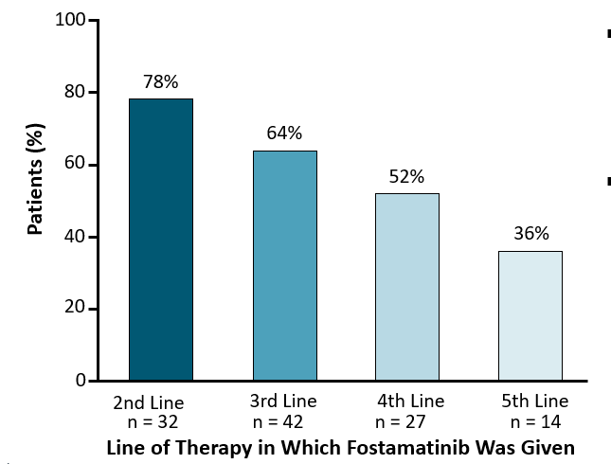
FOSTAMATİNİB
Opsonize trombositlerin FcɣR aracılı yıkımını önleyerek trombosit klerensini azaltır
Faz 3 çalışmada %43 genel yanıt (12.haftada)
5 yıla kadar fostamatinib ile TEO görülme sıklığı %0,7
Yan etki: Diyare, HT, KCFT artışı, epistaksis, nötropeni
Doz 2x100 mg başlangıç, (max.2x150 mg)
Diyet kısıtlaması yok
CYP3A4 inhibitörleri ve indükleyicileri ile etkileşim
TPO-RA, Rx ve splenektomi dirençli hastalarda kullanılabilir.
-Newland A et al. Fostamatinib for persistent/chronic adult immune thrombocytopenia. Immunotherapy. 2018 Jan;10(1):9-25.
-Matzdorff A, Alesci SR et al. Expert Report on Immune Thrombocytopenia: Current Diagnostics and Treatment - Recommendations from an Expert Group from Austria, Germany, and Switzerland. Oncol Res Treat. 2023;46 Suppl 2:5-44.

Slide 18
FOSTAMATİNİB
TERCİH EDİLMEYEN HASTA GRUBU:
Aktif karaciğer hastalığı olan hastalar
Kontrolsüz HT olan hastalar
ITP dışı ek immün hastalığı olanlar (özellikle sitopenilerin eşlik ettiği)
Yoğun ilaç kullanımı olanlar (ilaç etkileşimi)
-Matzdorff A, Alesci SR et al. Expert Report on Immune Thrombocytopenia: Current Diagnostics and Treatment - Recommendations from an Expert Group from Austria, Germany, and Switzerland. Oncol Res Treat. 2023;46 Suppl 2:5-44.
-Justiz Vaillant AA, Gupta N. ITP-Immune Thrombocytopenic Purpura (Archived). 2024 May 5. In: StatPearls [Internet]. Treasure Island (FL): StatPearls Publishing; 2025 Jan–. PMID: 30725925.

Slide 19
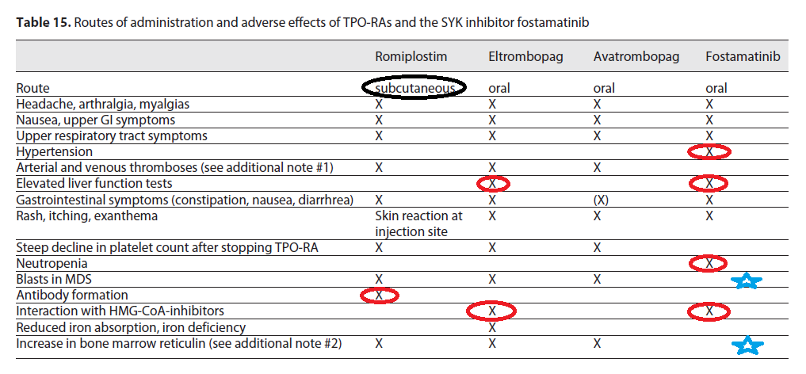
TPO-RA ve FOSTAMATİNİB
Matzdorff A, Alesci SR et al. Expert Report on Immune Thrombocytopenia: Current Diagnostics and Treatment - Recommendations from an Expert Group from Austria, Germany, and Switzerland. Oncol Res Treat. 2023;46 Suppl 2:5-44.

Slide 20
SPLENEKTOMİ
Erken yanıt oranı %90
5 yıllık yanıt oranları %60-70 , küratif tedavi
Yanıt öngörülebilir değil. %20 yanıtsız
Steroid ve IVIG yanıtsız hayatı tehdit eden kanamalı hastalarda
>65 yaş nüks oranı fazla
Rtx yanıtsız hastalarda iyi yanıt oranları
Diğer tedavilerle ve spontan remisyon olasılığı nedeni ile 12-24 ay kadar beklenmesi önerilmekte
Uzun vadeli riskler (tromboz x2.7, enfeksiyon x4-14, pulmoner HT)
Tercih edilmeyen grup: İleri yaş, tromboz öyküsü olan, pulmoner HT olan, aktif enf. olan (Tbc gibi) hastalar
-Boyle S, White RH, Brunson A, Wun T. Splenectomy and the incidence of venous thromboembolism and sepsis in patients with immune thrombocytopenia. Blood. 2013 Jun 6;121(23):4782-90.
-Matzdorff A, Alesci SR et al. Expert Report on Immune Thrombocytopenia: Current Diagnostics and Treatment - Recommendations from an Expert Group from Austria, Germany, and Switzerland. Oncol Res Treat. 2023;46 Suppl 2:5-44.

Slide 21
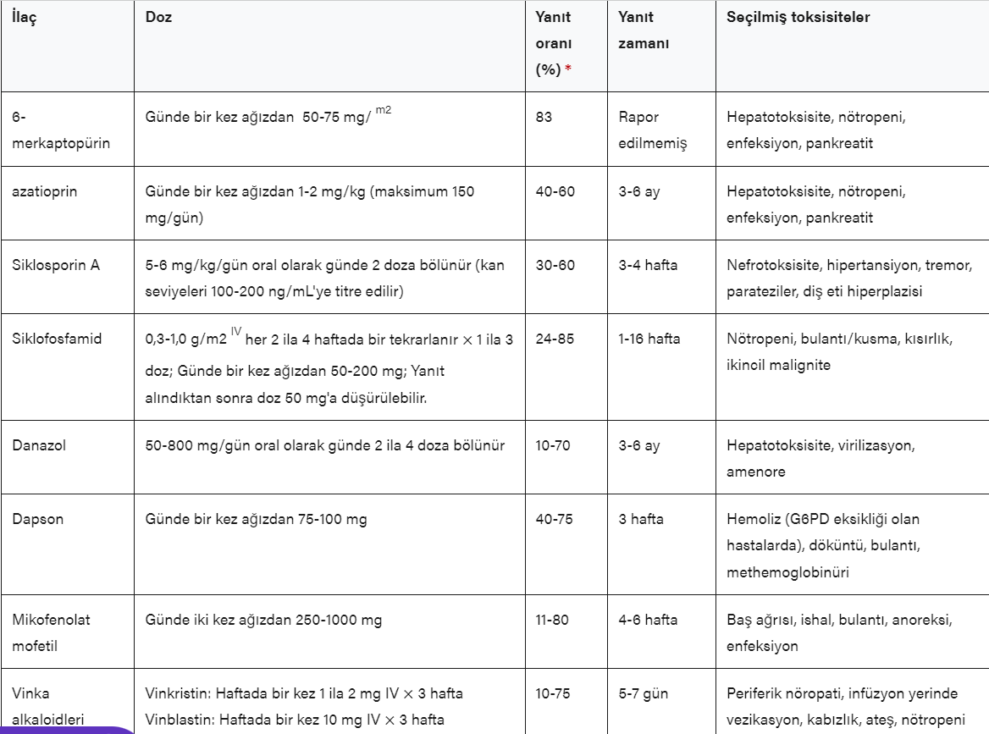
3. BASAMAK TEDAVİLER

Slide 22
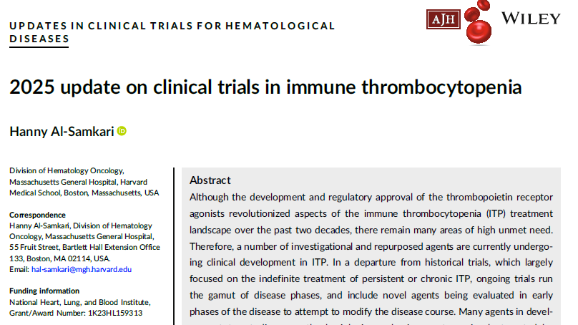
YENİ TEDAVİLER

Slide 23
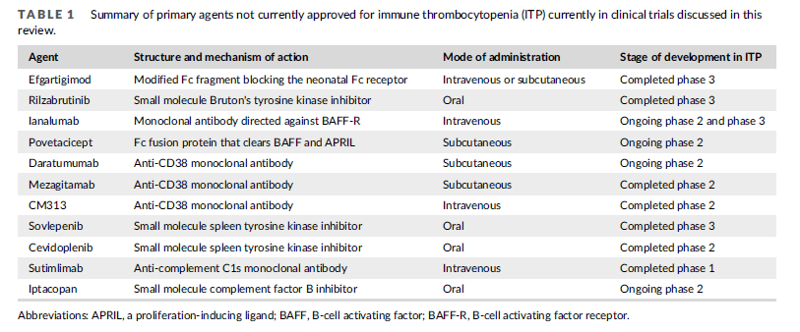
YENİ TEDAVİLER:KLİNİK ÇALIŞMALAR
Al-Samkari H. 2025 update on clinical trials in immune thrombocytopenia. Am J Hematol. 2024 Nov;99(11):2178-2190.
Al-Samkari H. 2025 update on clinical trials in immune thrombocytopenia. Am J Hematol. 2024 Nov;99(11):2178-2190.
Al-Samkari H. 2025 update on clinical trials in immune thrombocytopenia. Am J Hematol. 2024 Nov;99(11):2178-2190.
Al-Samkari H. 2025 update on clinical trials in immune thrombocytopenia. Am J Hematol. 2024 Nov;99(11):2178-2190.
Al-Samkari H. 2025 update on clinical trials in immune thrombocytopenia. Am J Hematol. 2024 Nov;99(11):2178-2190.

Slide 24
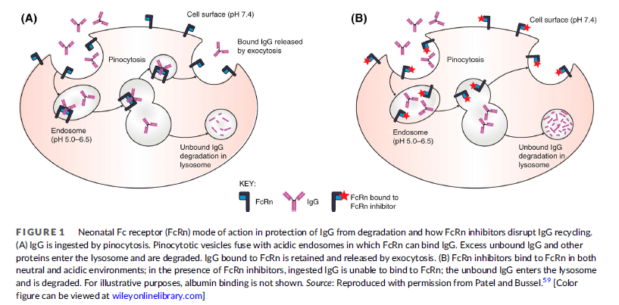
FcRn İNHİBİTÖRLERİ
FcRn ‘yi hedef alan monoklonal antikorlar, IgG geri dönüşünü inhibe ederler. IgG yarı ömrünü kısaltırlar. (21→7 gün)
Normal Ig izotiplerini etkilemezler, albumin düzeyi üzerine etkileri yok.
Normal IgG katabolizması
Al-Samkari H. 2025 update on clinical trials in immune thrombocytopenia. Am J Hematol. 2024 Nov;99(11):2178-2190.
Notes:
a

Slide 25
FcRn İNHİBİTÖRLERİ
Rozanolixizumab IgG4 anti-FcRn monoklonal antikoru, sc kullanım
  Faz 3 tamamlandı.
  RR %50
Efgartigimod monoklonal IgG1 Fc fragmanını hedef alan ajan, iv uygulama ( sc form yanıt yetersiz)
  Faz 3 tamamlandı ( ADVANCE IV).
  RR % 38
-Al-Samkari H. 2025 update on clinical trials in immune thrombocytopenia. Am J Hematol. 2024 Nov;99(11):2178-2190.
-Kuter DJ. Novel therapies for immune thrombocytopenia. Br J Haematol. 2022 Mar;196(6):1311-1328.
Notes:
a

Slide 26
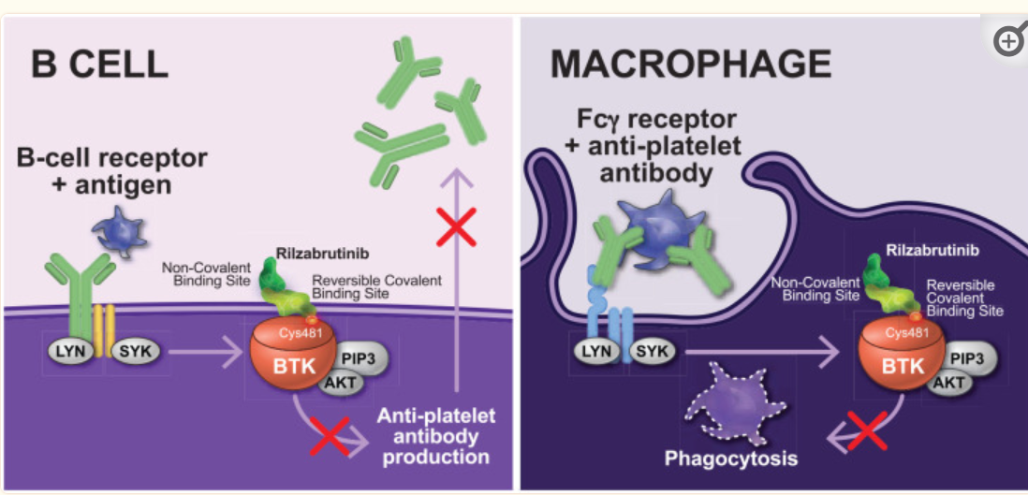
BRUTON TİROZİN KİNAZ İNHİBİTÖRLERİ
-B hücre inaktivasyonu ve Makrofajlarda Fc gama reseptörü aracılı fagositoz inhibisyonu
-Yarı ömür kısa, reversible bağlanma , yüksek seçicilik (6/ 251)***, oral kullanım
-Yanıt oranı yaklaşık % 40-50, FAZ 3 ( 2X400 mg/ gün)
-Yan etki olarak ilaç ilişkili kanama, tromboembolik olay ya da aritmi saptanmadı
Rilzabrutinib
Orelabrutinib
-Al-Samkari H. 2025 update on clinical trials in immune thrombocytopenia. Am J Hematol. 2024 Nov;99(11):2178-2190.
-Justiz Vaillant AA, Gupta N. ITP-Immune Thrombocytopenic Purpura (Archived). 2024 May 5. In: StatPearls [Internet]. Treasure Island (FL): StatPearls Publishing; 2025 Jan–. PMID: 30725925
Notes:
m etmektedir

Slide 27
ANTİ CD 38 TEDAVİLER
Daratumumab
Mezagitamab
CM 313
Sc kullanım faz 2 çalışma devam ediyor.
Sc kullanım, faz 2 çalışma tamamlandı. Etkin ve güvenilir tedavi→ faz 3
İv kullanım, faz 2 çalışma planlandı.
BAFF İNHİBİTÖRLERİ
B lenfosit aktive edici faktör inhibitörleri:
İanalumab İv kullanım, faz 2 çalışma devam ediyor.
Povetacicept Sc kullanım, faz 2 çalışma devam ediyor.
-Al-Samkari H. 2025 update on clinical trials in immune thrombocytopenia. Am J Hematol. 2024 Nov;99(11):2178-2190.
-Matzdorff A, Alesci SR et al. Expert Report on Immune Thrombocytopenia: Current Diagnostics and Treatment - Recommendations from an Expert Group from Austria, Germany, and Switzerland. Oncol Res Treat. 2023;46 Suppl 2:5-44.
Notes:
m etmektedir

Slide 28
ANTİ KOMPLEMAN TEDAVİ
Sutimlimab : C1s karşı monoklonal ab Faz 1 tamamlandı
RR %33
YENİ SYK İNHİBİTÖRLERİ
Sovleplenib : oral, faz 3 tamamlandı. RR % 53
Cevidoplenib: oral, faz 2 tamamlandı.
Al-Samkari H. 2025 update on clinical trials in immune thrombocytopenia. Am J Hematol. 2024 Nov;99(11):2178-2190.

Slide 29
KOMBİNASYON TEDAVİLERİ
TPO-RA+ dexa / dexa (n:206 1/1 RCT) ilk tedavi yanıt:
%89/ % 67 (p<0,001) 6. ay % 51 / %36 (p:0,02) →artmış TEO riski
Rx+ dexa/ dexa (n:101 1/1 RCT) 6. ay yanıt %63 / %36 (p:0,004) →grade 3-4 yan etki artışı (enf. gibi)
MMF+ steroid / steroid (n:120 1/1 RCT) %78 / %56 (p:0,008) →artmış enf riski ve kötü HRQoL
Tacrolimus+ dexa/ dexa (n:140 1/1 RCT) %65 / % 43 (p:0,007) →artmış enf riski ve diğer yan etkiler
-Mahévas M, Gerfaud-Valentin M ET AL. Characteristics, outcome, and response to therapy of multirefractory chronic immune thrombocytopenia. Blood. 2016 Sep 22;128(12):1625-30.
-Ghanima W, Cuker A, Michel M. Insights on treatment of adult ITP: algorithm for management and role of multimodal therapy. Hematology Am Soc Hematol Educ Program. 2024 Dec 6;2024(1):678-684

Slide 30
Eltrombopag Plus Cyclosporine In Refractory Immune Thrombocytopenia: A Single-Center Study 2023
ELT yanıtsız hasta (n: 21)
50 mg / g ELT + CSA
Doz titrasyonu (kombine tedavinin etkili olduğu hastalar)
Primer son. nok.: 16. hafta plt >50000
ORR: %76,2 (16/21 ) 13 CR (%61.9)
180. gün : nüks yok
Kalıcı trombosit yanıt süresi: medyan 106,5 gün (18-563)
Yan etki az (CSA monoterapiye göre )
Hong Y, Shen Y et al. Eltrombopag plus cyclosporine in refractory immune thrombocytopenia: a single-center study. Res Pract Thromb Haemost. 2023 Jun 14;7(5):100279.
Notes:
Elt yanıtsız dirençli ıtp hastalarına düşük doz csa eklenmesinin etkinlik güvenlik çalışması

Slide 31
TPO-RA+Immunsupresif +IVIG
%72,2
TPO-RA monoterapisine yanıtsız hastalar →n: 18 (12 erişkin, 6 çocuk), ort 6,5 tedavi almış hastalar (11’i splenektomili)
Eltrombopag /romiplositim
CSA 5 u/kg (100-200ng)/ MMF (1000 mg) +IVIG 1g/kg (gerektiğinde)
Primer son nok: Plt >30000 ve başlangıca göre x2 artış
13 hasta primer son nok. ulaşmış (RR: % 72.2)
1 hastada romiplostim kesildi, 6 hastada TPO-RA dozu azaltılabildi.
5 hastada IVIG ihtiyacı yok
Baş ağrısı ve karın ağrısı en sık yan etki
Gudbrandsdottir S, Leven E et al. Combination of thrombopoietin receptor agonists, immunosuppressants and intravenous immunoglobulin as treatment of severe refractory immune thrombocytopenia in adults and children. Br J Haematol. 2020 Apr;189(2):e37-e40.
Notes:
Immunsupresif ,tpora ve ıvıg 3 mekanizmada etkili olduğundan önerildi. 2020 yılında mikofenolat mofetil (MMF) veya siklosporin (CsA), TPO-RA ve IVIG kombinasyonu, ciddi dirençli ITP'de %72,2 yanıt oranıyla umut verici sonuçlar verdi. Kombinasyon tedavisi alan 18 hastanın 11'inde baş ağrısı ve/veya karın rahatsızlığı gelişti. Araştırmacılar, oral fostamatinibin, IVIG'ye alternatif olarak daha uygun bir uygulama yolu ile fagositozu engelleyebileceğini öne sürdü ( 114 ).

Slide 32
TPO-RA+ RİTUKSİMAB
%79
TPO-RA + Rx vs Rx (n:123 2/1)
Daha önce Rx almayan hastalar
Rx dozu iki kolda da 100 mg/hafta 4 doz
Medyan yanıt süresi daha kısa (7 gün / 28 gün) p:0,01
ORR %79/ %71
Uzun dönem avantajı yok (p:0,36)
Yan etki artışı (+)
-Ghanima W, Cuker A, Michel M. Insights on treatment of adult ITP: algorithm for management and role of multimodal therapy. Hematology Am Soc Hematol Educ Program. 2024 Dec 6;2024(1):678-684
-Crickx E, Ebbo M. et al. Combining thrombopoietin receptor agonists with immunosuppressive drugs in adult patients with multirefractory immune thrombocytopenia, an update on the French experience. Br J Haematol. 2023 Aug;202(4):883-889.
Notes:
Immunsupresif ,tpora ve ıvıg 3 mekanizmada etkili olduğundan önerildi. 2020 yılında mikofenolat mofetil (MMF) veya siklosporin (CsA), TPO-RA ve IVIG kombinasyonu, ciddi dirençli ITP'de %72,2 yanıt oranıyla umut verici sonuçlar verdi. Kombinasyon tedavisi alan 18 hastanın 11'inde baş ağrısı ve/veya karın rahatsızlığı gelişti. Araştırmacılar, oral fostamatinibin, IVIG'ye alternatif olarak daha uygun bir uygulama yolu ile fagositozu engelleyebileceğini öne sürdü ( 114 ).

Slide 33
RİTUKSİMAB+ ATRA
%80
ATRA + Rx vs Rx (n:168 2/1)
Rx dozu iki koldada 100 mg/hafta 4 doz
ORR %80/ %59 (p:0.07)
Devamlı yanıt %61/ %41 (p:0.04)
Yan etki artışı (+)
-Ghanima W, Cuker A, Michel M. Insights on treatment of adult ITP: algorithm for management and role of multimodal therapy. Hematology Am Soc Hematol Educ Program. 2024 Dec 6;2024(1):678-684
- Justiz Vaillant AA, Gupta N. ITP-Immune Thrombocytopenic Purpura (Archived). 2024 May 5. In: StatPearls [Internet]. Treasure Island (FL): StatPearls Publishing; 2025 Jan–. PMID: 30725925.

Slide 34
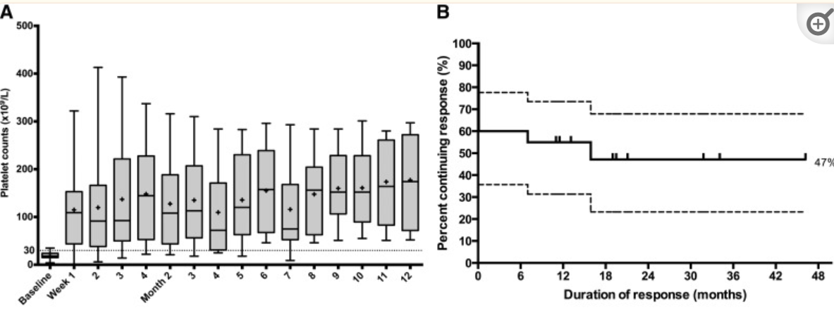
Rx+Dexa+CSA KOMBİNASYONU %60
Rx haftalık 100 mg / m2 , Dexa 4 gün, CSA 28 gün, n: 20 , takip :17,5 ay
6 ayda %60 yanıt (n: 12) , 7 ay yanıt korundu. CR 6 ayda : %30 ,
12. Ve 24. ayda relaps free survival (%92/%76)
Medyan yanıt süresi: 7.5 gün
YAN ETKİ: ARTMIŞ ENFEKSİYON!!!!
Thabet AF, Moeen SM. More about the combination of rituximab, cyclosporine and dexamethasone in the treatment of chronic ITP. A useful option on an environment with limited resources. Platelets. 2020 Aug 17;31(6):784-787.

Slide 35
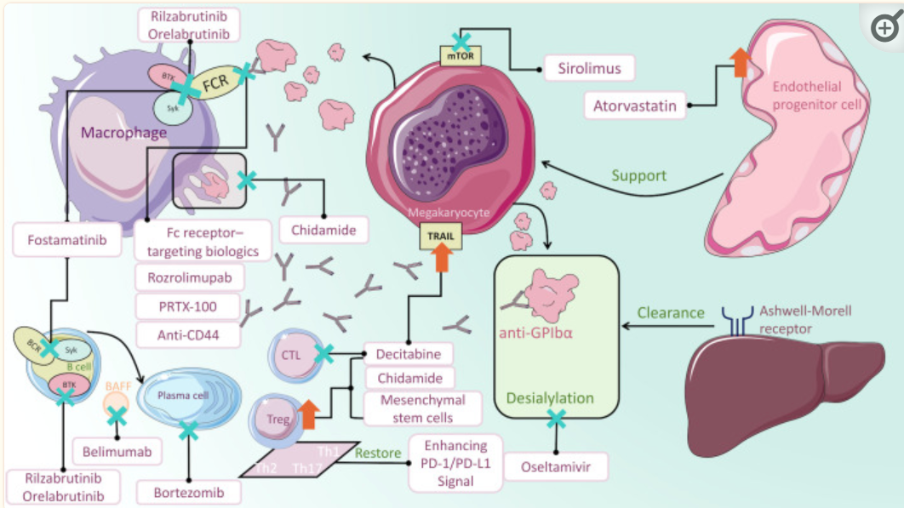
Oseltamivir
Bortezomib
Decitabin
ATRA
Atorvastatin
Matzdorff A, Meyer O et al. Immune Thrombocytopenia - Current Diagnostics and Therapy: Recommendations of a Joint Working Group of DGHO, ÖGHO, SGH, GPOH, and DGTI. Oncol Res Treat. 2018;41 Suppl 5:1-30.

Slide 36
Teşekkürler …..

